Slide 1

Auditoria da Dívida: Uma questão de Cidadania
Maria Lucia Fattorelli
V Encontro Regional dos Auditores Fiscais da Fazenda do Piauí
Teresina, 25 de maio de 2012

Slide 2

CONJUNTURA GLOBAL
Crise
    financeira
    social
    alimentar
    ambiental
Crise de Valores
Exacerbado poder do “mercado” e da grande mídia “...incrível massa retórica enganosa e desinformação.”
ESGOTAMENTO DO MODELO DE ACUMULAÇÃO CAPITALISTA
Notes:
Suspensão pagamento encargos aos rentistas (Bonos Global 2012 e 2030) desde novembro/2008
Proposta soberana de recompra do restante da dívida por no máximo 30% de seu valor nominal
The Economist (23/04/2009): “Sr. Correa parece ser incorruptível (...) gasto público cresceu 71% em 2008, resultado de investimentos em escolas e hospitais”
ESTA É A PROVA DA VIABILIDADE POLÍTICA DA AUDITORIA DA DÍVIDA
ENQUANTO ISSO, O GOVERNO BRASILEIRO RECOMPRA TÍTULOS DA DÍVIDA EXTERNA A 130% DO VALOR DE FACE, EM MÉDIA

Slide 3

CONJUNTURA GLOBAL
Crise financeira mundial
Causas:
  Desregulamentação do mercado financeiro
  Derivativos sem lastro
  Ativos “Tóxicos”
Efeitos:
  Grandes bancos internacionais em risco de quebra
    Bad Banks e Mercado Bancário Paralelo
  EUA e Europa se endividam para salvar setor bancário
  Expansão da crise para outros setores
Notes:
Suspensão pagamento encargos aos rentistas (Bonos Global 2012 e 2030) desde novembro/2008
Proposta soberana de recompra do restante da dívida por no máximo 30% de seu valor nominal
The Economist (23/04/2009): “Sr. Correa parece ser incorruptível (...) gasto público cresceu 71% em 2008, resultado de investimentos em escolas e hospitais”
ESTA É A PROVA DA VIABILIDADE POLÍTICA DA AUDITORIA DA DÍVIDA
ENQUANTO ISSO, O GOVERNO BRASILEIRO RECOMPRA TÍTULOS DA DÍVIDA EXTERNA A 130% DO VALOR DE FACE, EM MÉDIA

Slide 4
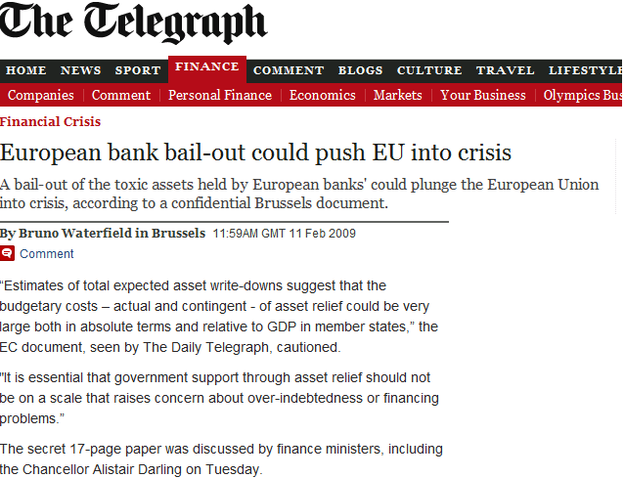

Slide 5
CONJUNTURA GLOBAL
Crise do Setor Financeiro é transformada em
CRISE DA DÍVIDA
Instrumento de endividamento público utilizado como um sistema de desvio de recursos públicos:
“Sistema da Dívida”
Notes:
Suspensão pagamento encargos aos rentistas (Bonos Global 2012 e 2030) desde novembro/2008
Proposta soberana de recompra do restante da dívida por no máximo 30% de seu valor nominal
The Economist (23/04/2009): “Sr. Correa parece ser incorruptível (...) gasto público cresceu 71% em 2008, resultado de investimentos em escolas e hospitais”
ESTA É A PROVA DA VIABILIDADE POLÍTICA DA AUDITORIA DA DÍVIDA
ENQUANTO ISSO, O GOVERNO BRASILEIRO RECOMPRA TÍTULOS DA DÍVIDA EXTERNA A 130% DO VALOR DE FACE, EM MÉDIA

Slide 6
AUDITORIA INÉDITA: Departamento de Contabilidade Governamental dos EUA revelou que US$ 16 trilhões foram secretamente repassados pelo Banco Central dos Estados Unidos – FED, Federal Reserve Bank - para bancos e corporações
Citigroup: $2.5 trillion ($2,500,000,000,000)
Morgan Stanley: $2.04 trillion ($2,040,000,000,000)
Merrill Lynch: $1.949 trillion ($1,949,000,000,000)
Bank of America: $1.344 trillion ($1,344,000,000,000)
Barclays PLC (United Kingdom): $868 billion ($868,000,000,000)
Bear Sterns: $853 billion ($853,000,000,000)
Goldman Sachs: $814 billion ($814,000,000,000)
Royal Bank of Scotland (UK): $541 billion ($541,000,000,000)
JP Morgan Chase: $391 billion ($391,000,000,000)
Deutsche Bank (Germany): $354 billion ($354,000,000,000)
UBS (Switzerland): $287 billion ($287,000,000,000)
Credit Suisse (Switzerland): $262 billion ($262,000,000,000)
Lehman Brothers: $183 billion ($183,000,000,000)
Bank of Scotland (United Kingdom): $181 billion ($181,000,000,000)
BNP Paribas (France): $175 billion ($175,000,000,000)
http://www.gao.gov/products/GAO-11-696
Notes:
Suspensão pagamento encargos aos rentistas (Bonos Global 2012 e 2030) desde novembro/2008
Proposta soberana de recompra do restante da dívida por no máximo 30% de seu valor nominal
The Economist (23/04/2009): “Sr. Correa parece ser incorruptível (...) gasto público cresceu 71% em 2008, resultado de investimentos em escolas e hospitais”
ESTA É A PROVA DA VIABILIDADE POLÍTICA DA AUDITORIA DA DÍVIDA
ENQUANTO ISSO, O GOVERNO BRASILEIRO RECOMPRA TÍTULOS DA DÍVIDA EXTERNA A 130% DO VALOR DE FACE, EM MÉDIA

Slide 7
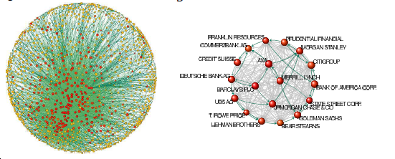
43.000 EMNs : acima de 1.000.000 de de ligações de propriedade
40% do controle nas mãos de 147, e “core” altamente conectado entre si
75% do “core” são entidades financeiras
75% da propriedade destas 147 empresas nas mãos das empresas do centro
Pouco mais de 50 empresas do setor financeiro detém controle do centro
S. Vitali, J.B. Glattfelder, and S. Battiston (2011) The network of global corporate control

Slide 8
CONJUNTURA GLOBAL
Diante da
CRISE DA DÍVIDA
Medidas de austeridade para destinar recursos ao pagamento da dívida:
  Corte de gastos sociais
  Congelamento e redução dos salários
  Demissões
  Reformas da Previdência
  Comprometimento dos Fundos de Pensão
EUROPA: REAÇÃO DA CLASSE TRABALHADORA
Grandes mobilizações e GREVE GERAL
Notes:
Suspensão pagamento encargos aos rentistas (Bonos Global 2012 e 2030) desde novembro/2008
Proposta soberana de recompra do restante da dívida por no máximo 30% de seu valor nominal
The Economist (23/04/2009): “Sr. Correa parece ser incorruptível (...) gasto público cresceu 71% em 2008, resultado de investimentos em escolas e hospitais”
ESTA É A PROVA DA VIABILIDADE POLÍTICA DA AUDITORIA DA DÍVIDA
ENQUANTO ISSO, O GOVERNO BRASILEIRO RECOMPRA TÍTULOS DA DÍVIDA EXTERNA A 130% DO VALOR DE FACE, EM MÉDIA

Slide 9
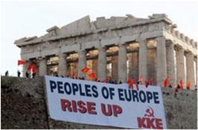
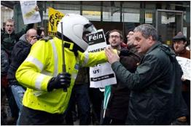
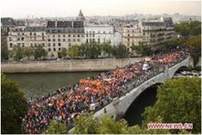
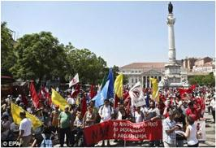
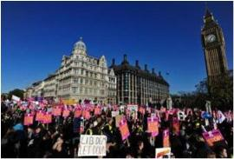
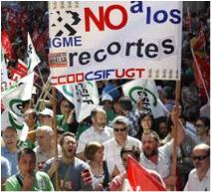
Conjuntura Atual – EUROPA
Manifestações contra Troika (FMI, CE, Governos e Bancos)
Grécia Irlanda França
Portugal Inglaterra Espanha

Slide 10
REAÇÕES POPULARES – Auditoria Cidadã na Europa
GRÉCIA: Mobilização social e criação de comissão para auditar a dívida pública
IRLANDA: Criada comissão popular de auditoria da dívida
ISLÂNDIA: Referendo eleitoral decide não pagar dívida feita para salvar bancos
PORTUGAL: Criada comissão: Iniciativa para Auditoria Cidadã à Dívida – IAC
FRANÇA: Diversos núcleos –cerca de 50 - debatendo a criação de comitês locais para iniciar auditoria cidadã
Debates na Bélgica, Itália, Espanha entre outros
Notes:
Suspensão pagamento encargos aos rentistas (Bonos Global 2012 e 2030) desde novembro/2008
Proposta soberana de recompra do restante da dívida por no máximo 30% de seu valor nominal
The Economist (23/04/2009): “Sr. Correa parece ser incorruptível (...) gasto público cresceu 71% em 2008, resultado de investimentos em escolas e hospitais”
ESTA É A PROVA DA VIABILIDADE POLÍTICA DA AUDITORIA DA DÍVIDA
ENQUANTO ISSO, O GOVERNO BRASILEIRO RECOMPRA TÍTULOS DA DÍVIDA EXTERNA A 130% DO VALOR DE FACE, EM MÉDIA

Slide 11
Discurso de Autoridades: “RISCO DE CONTÁGIO” DA CRISE EUROPÉIA ATUAL PARA PAÍSES EM DESENVOLVIMENTO: “aumento dos canais de contágio”
Riscos para o Fundo do Pré-sal
Fundos de Pensão
Fundo Soberano
Ambiente adverso à criação de Fundos de Pensão
  O grave problema das contas do País não é a Previdência:
  DÍVIDA BRASILEIRA SUPERA R$3 TRILHÕES OU 78% DO PIB

Slide 12
Destino preferido dos derivativos:
FUNDOS DE PENSÃO
Art. 44 da Resolução 3792/2009, do Conselho Monetário Nacional, sobre os investimentos das EFPC (Entidades Fechadas de Previdência Complementar):
“A EFPC pode realizar operações com derivativos...”

Slide 13
COMPROMISSO DE CRIAÇÃO DE FUNDOS DE PREVIDÊNCIA COMPLEMENTAR
CARTA FMI 1998
Memorando de Política Econômica
“Contas individuais serão estabelecidas para os participantes, tanto do setor privado (RGPS) como do setor público (RJU)...”
“... vários gatilhos automáticos serão embutidos para aumentar as alíquotas de contribuições em caso de desequilíbrios financeiros”
PL-1992, Art. 12, § 1.: A distribuição das contribuições nos planos de benefícios e nos planos de custeio será revista sempre que necessário, para manter o equilíbrio permanente dos planos de benefícios.

Slide 14
A ARMADILHA DOS FUNDOS DE PENSÃO
As sucessivas reformas da Previdência no Brasil impõem aos trabalhadores a adesão ao sistema de Fundos de Pensão.
Na Argentina, a moratória de 2002 fez os Fundos de Pensão perderem 75% de seu patrimônio.
Nos Estados Unidos, desde 2008 milhões de trabalhadores perderam suas economias.
Na Europa, até a OCDE já advertiu sobre o grave risco da queda nas Bolsas e dano ao Fundos de Pensão.
Previdência é sinônimo de segurança.
Como podemos colocar nosso futuro em “aplicações de RISCO”?
ASSESSORIA DO BANCO MUNDIAL PARA FUNDOS DE PENSÃO
FUNPRESP irá absorver imensas quantidades de “ativos tóxicos” que provocaram a crise financeira de 2008

Slide 15
RISCOS FUNDO SOCIAL do PRÉ-SAL
Lei 12.351/2010
Art. 47. É criado o Fundo Social - FS (...) com a finalidade de constituir fonte de recursos para o desenvolvimento social e regional, na forma de programas e projetos nas áreas de combate à pobreza e de desenvolvimento: I - da educação; II - da cultura; III - do esporte; IV - da saúde pública; V - da ciência e tecnologia; VI - do meio ambiente; e VII - de mitigação e adaptação às mudanças climáticas.
Recursos serão aplicados no exterior: Art. 50. Parágrafo único. Os investimentos e aplicações do FS serão destinados preferencialmente a ativos no exterior (...)
Somente os rendimentos das aplicações para o Social: Art. 51. Os recursos do FS para aplicação nos programas e projetos a que se refere o art. 47 deverão ser os resultantes do retorno sobre o capital.

Slide 16
PARADOXO BRASIL
6ª Economia Mundial
3ª Pior distribuição de renda do mundo
84º no ranking de respeito aos Direitos Humanos - IDH
Notes:
Suspensão pagamento encargos aos rentistas (Bonos Global 2012 e 2030) desde novembro/2008
Proposta soberana de recompra do restante da dívida por no máximo 30% de seu valor nominal
The Economist (23/04/2009): “Sr. Correa parece ser incorruptível (...) gasto público cresceu 71% em 2008, resultado de investimentos em escolas e hospitais”
ESTA É A PROVA DA VIABILIDADE POLÍTICA DA AUDITORIA DA DÍVIDA
ENQUANTO ISSO, O GOVERNO BRASILEIRO RECOMPRA TÍTULOS DA DÍVIDA EXTERNA A 130% DO VALOR DE FACE, EM MÉDIA

Slide 17
SITUAÇÃO ATUAL – BRASIL
Governo não admite crise da dívida, mas qual a razão para:
Privilégio na destinação recursos para a dívida
Juros mais elevados do mundo
Carga tributária elevada e regressiva
Ausência de retorno em bens e serviços públicos
Contigenciamento de gastos sociais
Congelamento salários setor público
Prioridade para Metas de “Superávit Primário” e “Inflação”
Reformas neoliberais: Previdência, Privatizações
Ausência de controle de capitais
Notes:
Suspensão pagamento encargos aos rentistas (Bonos Global 2012 e 2030) desde novembro/2008
Proposta soberana de recompra do restante da dívida por no máximo 30% de seu valor nominal
The Economist (23/04/2009): “Sr. Correa parece ser incorruptível (...) gasto público cresceu 71% em 2008, resultado de investimentos em escolas e hospitais”
ESTA É A PROVA DA VIABILIDADE POLÍTICA DA AUDITORIA DA DÍVIDA
ENQUANTO ISSO, O GOVERNO BRASILEIRO RECOMPRA TÍTULOS DA DÍVIDA EXTERNA A 130% DO VALOR DE FACE, EM MÉDIA

Slide 18
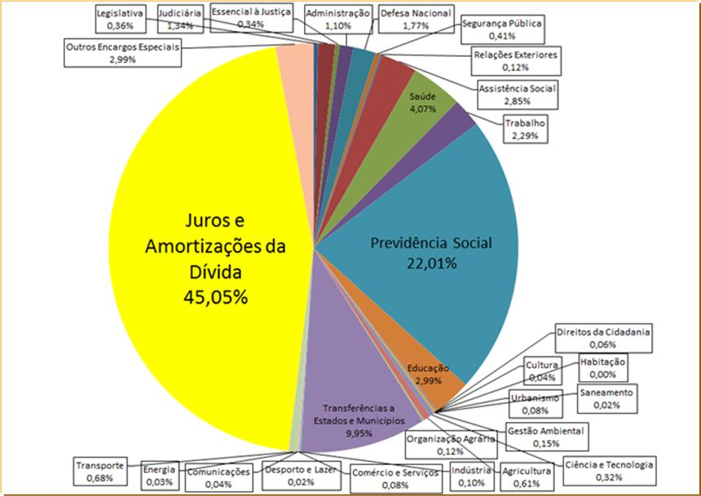
ORÇAMENTO GERAL DA UNIÃO Executado em 2011 Total: R$ 1,571 trilhão
R$ 708 bilhões (17% do PIB)
Nota: Inclui o “refinanciamento” ou “rolagem”
Fonte: SIAFI - Banco de Dados Access p/ download (execução do Orçamento da União) – Disponível em http://www.camara.gov.br/internet/orcament/bd/exe2010mdb.EXE. Elaboração: Auditoria Cidadã da Dívida

Slide 19
Fonte: Banco Central - Nota para a Imprensa - Setor Externo - Quadro 51 e Séries Temporais - BC

Slide 20
Fonte: Banco Central - Nota para a Imprensa - Política Fiscal - Quadro 35.

Slide 21
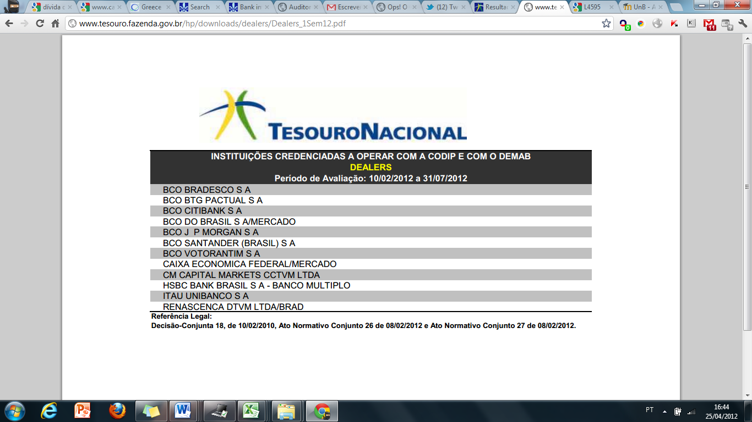
A RECENTE QUEDA DA TAXA SELIC
Dia 19/04/2012: Selic reduzida a 9% a.a., mas títulos foram vendidos a 10,78% a.a. pelo Tesouro Nacional

Slide 22
Números da Dívida
Em 31/12/2011:
    Dívida Externa = US$ 402 bilhões (R$ 692 bilhões a 1,72)
    Dívida Interna = R$ 2,5 trilhões
    Dívida Brasileira = R$ 3,2 trilhões ou 78% do PIB
Artifícios utilizados para “aliviar” o peso dos números:
  Dívida “Líquida”
  Juros “reais”
  Atualização contabilizada como se fosse Amortização
  Exclusão da Dívida Externa “Privada”
  Comparação Dívida Líquida/PIB
Notes:
Suspensão pagamento encargos aos rentistas (Bonos Global 2012 e 2030) desde novembro/2008
Proposta soberana de recompra do restante da dívida por no máximo 30% de seu valor nominal
The Economist (23/04/2009): “Sr. Correa parece ser incorruptível (...) gasto público cresceu 71% em 2008, resultado de investimentos em escolas e hospitais”
ESTA É A PROVA DA VIABILIDADE POLÍTICA DA AUDITORIA DA DÍVIDA
ENQUANTO ISSO, O GOVERNO BRASILEIRO RECOMPRA TÍTULOS DA DÍVIDA EXTERNA A 130% DO VALOR DE FACE, EM MÉDIA

Slide 23
Crise da Dívida dos Estados
Grupo de Trabalho na Câmara dos Deputados
Proposta de modificar a LRF para garantir um alívio aos Estados
NÃO PRECISARIA MODIFICAR A LRF PARA REDUZIR A DÍVIDA DOS ESTADOS COM A UNIÃO
PRECISAMOS DENUNCIAR QUE ESSA PODE SER A MOEDA DE TROCA PARA VIABILIZAR O FUNPRESP-ESTADUAL
Notes:
Suspensão pagamento encargos aos rentistas (Bonos Global 2012 e 2030) desde novembro/2008
Proposta soberana de recompra do restante da dívida por no máximo 30% de seu valor nominal
The Economist (23/04/2009): “Sr. Correa parece ser incorruptível (...) gasto público cresceu 71% em 2008, resultado de investimentos em escolas e hospitais”
ESTA É A PROVA DA VIABILIDADE POLÍTICA DA AUDITORIA DA DÍVIDA
ENQUANTO ISSO, O GOVERNO BRASILEIRO RECOMPRA TÍTULOS DA DÍVIDA EXTERNA A 130% DO VALOR DE FACE, EM MÉDIA

Slide 24
DÍVIDA DOS ESTADOS
EVOLUÇÃO
Início na Ditadura Militar
Incentivo ao endividamento dos estados nas décadas de 70 e 80
Impacto da política monetária federal, principalmente juros altos
Autonomia para assumir empréstimos, desde que autorizado por Resolução do Senado Federal.
Autonomia para emissão de títulos estaduais (dívida mobiliária) até 1993. EC-3/93 restringiu (Refinanciamento e Precatórios).
Denúncias de fraudes. Participação de bancos. CPI dos Precatórios
Baixo valor de mercado dos títulos
Lei 9.496/97 – Refinanciamento da dívida mobiliárias dos estados pela União, vinculado a programa de ajuste fiscal (PAF), à privatização do patrimônio dos estados (PED) e saneamento de bancos que seriam privatizados (PROES). Proibição para emissão de títulos estaduais.
Notes:
Suspensão pagamento encargos aos rentistas (Bonos Global 2012 e 2030) desde novembro/2008
Proposta soberana de recompra do restante da dívida por no máximo 30% de seu valor nominal
The Economist (23/04/2009): “Sr. Correa parece ser incorruptível (...) gasto público cresceu 71% em 2008, resultado de investimentos em escolas e hospitais”
ESTA É A PROVA DA VIABILIDADE POLÍTICA DA AUDITORIA DA DÍVIDA
ENQUANTO ISSO, O GOVERNO BRASILEIRO RECOMPRA TÍTULOS DA DÍVIDA EXTERNA A 130% DO VALOR DE FACE, EM MÉDIA

Slide 25
MINISTÉRIO DA FAZENDA
Secretaria do Tesouro Nacional
ANEXO I – Resposta do MF ao item (a) do Ofício nº 25/09-P - Valores Assumidos e Refinanciados pela União e empréstimos PROES |  |  |  |  |  |  |  | Em R$
Estado | Valor das Dívidas Estaduais Assumidas pela União | Data da Assunção (1) | Valor das Dívida Refinanciada aos Estados | Subsídio Inicial (2) | Empréstimos do PROES |  | Saldo Devedor Inicial (4) | Saldo Devedor Total Inicial
 |  |  |  |  | Valores (3) | Data
PI | 250.654.937,41 | 20.01.98 | 240.522.006,80 | 10.132.930,61 |  |  | 240.522.006,80 | 394.873.280,30
 |  |  |  |  | 69.082.818,95 | 24.02.00 | 69.082.818,95
 |  |  |  |  | 76.800.611,28 | 06.09.00 | 76.800.611,28
 |  |  |  |  | 8.467.843,27 | 26.11.08 | 8.467.843,27

Slide 26
Notes:
Suspensão pagamento encargos aos rentistas (Bonos Global 2012 e 2030) desde novembro/2008
Proposta soberana de recompra do restante da dívida por no máximo 30% de seu valor nominal
The Economist (23/04/2009): “Sr. Correa parece ser incorruptível (...) gasto público cresceu 71% em 2008, resultado de investimentos em escolas e hospitais”
ESTA É A PROVA DA VIABILIDADE POLÍTICA DA AUDITORIA DA DÍVIDA
ENQUANTO ISSO, O GOVERNO BRASILEIRO RECOMPRA TÍTULOS DA DÍVIDA EXTERNA A 130% DO VALOR DE FACE, EM MÉDIA

Slide 27
PERFIL DA DÍVIDA DOS ESTADOS
Dívida Renegociada com a União: cerca de 95% do montante
Crescimento do endividamento dos estados com o Banco Mundial
ASSESSORIA DO BANCO MUNDIAL PARA FUNDOS DE PENSÃO NACIONAL E SUBREGIONAIS
Projeto: BR State Pension Reform TAL II (P089793)
Valor: US$ 5 milhões
Objetivo: “Significativas reduções dos custos das aposentadorias”
Estados que já manifestaram interesse em participar: 23 Estados
Recursos liberados para 18 Estados:
RN | AP | RS | DF | RR
PE | SE | MG | ES | AC
PB | SP | MS | BA
CE | SC | GO | TO

Slide 28
MOBILIZAÇÃO NOS ESTADOS
COMISSÃO ESPECIAL ALMG, ALES, ALRS
UNALE
Estudos e Investigações TCE
Núcleos Auditoria Cidadã da Dívida
Grupo de Trabalho na Câmara dos Deputados
Modificar o artigo 35 da Lei de Responsabilidade Fiscal;
Reduzir o patamar de comprometimento da Receita Líquida dos estados com o pagamento da dívida à União;
Reduzir o rendimento nominal cobrado pela União, modificando o indexador para o IPCA e reduzindo a taxa de juros reais para 2%, não admitindo retroagir à data dos acordos, aplicando-se tais modificações somente a partir de agora.
Notes:
Suspensão pagamento encargos aos rentistas (Bonos Global 2012 e 2030) desde novembro/2008
Proposta soberana de recompra do restante da dívida por no máximo 30% de seu valor nominal
The Economist (23/04/2009): “Sr. Correa parece ser incorruptível (...) gasto público cresceu 71% em 2008, resultado de investimentos em escolas e hospitais”
ESTA É A PROVA DA VIABILIDADE POLÍTICA DA AUDITORIA DA DÍVIDA
ENQUANTO ISSO, O GOVERNO BRASILEIRO RECOMPRA TÍTULOS DA DÍVIDA EXTERNA A 130% DO VALOR DE FACE, EM MÉDIA

Slide 29
“Sistema da Dívida”
Como opera
Modelo Econômico
Sistema Legal
Sistema Político
Corrupção
Grande Mídia
Dominação financeira e graves consequências sociais
Notes:
Suspensão pagamento encargos aos rentistas (Bonos Global 2012 e 2030) desde novembro/2008
Proposta soberana de recompra do restante da dívida por no máximo 30% de seu valor nominal
The Economist (23/04/2009): “Sr. Correa parece ser incorruptível (...) gasto público cresceu 71% em 2008, resultado de investimentos em escolas e hospitais”
ESTA É A PROVA DA VIABILIDADE POLÍTICA DA AUDITORIA DA DÍVIDA
ENQUANTO ISSO, O GOVERNO BRASILEIRO RECOMPRA TÍTULOS DA DÍVIDA EXTERNA A 130% DO VALOR DE FACE, EM MÉDIA

Slide 30
Como opera o “Sistema da Dívida”
Modelo Econômico
  Poder exacerbado do setor financeiro: Bancos Privados, FMI
  Financeirização baseada em “papéis”: Fundos
  “Crises” provocadas pelo setor financeiro
  Liberdade total para os fluxos de capitais, Sigilo, Paraísos Fiscais
  Privilégios que garantem a destinação da maioria dos recursos continuamente para o pagamento da dívida
  Ausência de Transparência e utilização de artifícios
  Prioridade para o “controle da inflação” ancorado nas políticas de juros altos e controle da base monetária
  Privatização de setores estatais estratégicos
  Privilégios tributários para o setor financeiro e grandes corporações
  Controle da grande mídia pelo setor financeiro e grandes corporações
Notes:
Suspensão pagamento encargos aos rentistas (Bonos Global 2012 e 2030) desde novembro/2008
Proposta soberana de recompra do restante da dívida por no máximo 30% de seu valor nominal
The Economist (23/04/2009): “Sr. Correa parece ser incorruptível (...) gasto público cresceu 71% em 2008, resultado de investimentos em escolas e hospitais”
ESTA É A PROVA DA VIABILIDADE POLÍTICA DA AUDITORIA DA DÍVIDA
ENQUANTO ISSO, O GOVERNO BRASILEIRO RECOMPRA TÍTULOS DA DÍVIDA EXTERNA A 130% DO VALOR DE FACE, EM MÉDIA

Slide 31

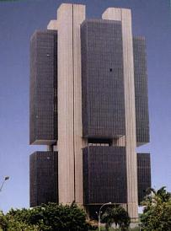

QUEM GANHA E QUEM PERDE
Ingresso de moeda estrangeira aciona Sistema de Metas de Inflação
Aplicação em Reservas Internacionais
Juros quase zero
BANCO CENTRAL DO BRASIL
TÍTULOS DA DÍVIDA INTERNA
Juros mais elevados do mundo
Prejuízo Banco Central 2009 = R$ 147 bilhões 2010 = R$ 50 bilhões

Slide 32
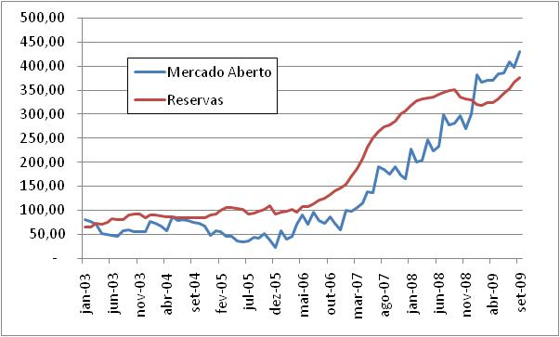
Acúmulo de Reservas = Explosão da Dívida Interna (R$ bilhões)
Fonte: Banco Central
Fonte: Banco Central. Nota: As reservas foram convertidas para Real à taxa de câmbio de R$ 1,80.

Slide 33
Como opera o “Sistema da Dívida”
SUPER ESTRUTURA LEGAL – O PRIVILÉGIO DA DÍVIDA
Constituição Federal
Dívida para pagar dívida: Exceção no Art. 166, § 3º, II, “b”
Ver “Anatomia de uma Fraude à Constituição”
LDO – Lei de Diretrizes Orçamentárias
Elaboração parte das Metas de Superávit Primário
Garantia de atualização automática mensal para a dívida
Lei de Responsabilidade Fiscal – LC 101/2000
Limites para gastos públicos
Ausência de limites para o custo da Política Monetária. Transfere ao Tesouro Nacional esse custo quando negativo
OUTRAS FONTES não-tributárias
Lucros das estatais distribuídos ao governo, Privatizações,
Dívidas pagas pelos Estados e Municípios
Desvinculação de recursos específicos de outras áreas (MP 435 e 450)
Notes:
Recursos desvinculados de áreas sociais em outra cor, pois podem ser tributários.
Com a desvinculação permitida pelas MP 435 e 450 foram destinados diretamente para pagar dívida.
DE QUE ADIANTA REDUZIR O SUPERÁVIT PRIMÁRIO EM R$ 23 BILHÕES SE JÁ FORAM DESVINCULADOS EM 2008 R$ 50 BILHÕES DAS ÁREAS SOCIAIS COM AS MPS 435 E 450, PARA O PAGAMENTO DA DÍVIDA???????

Slide 34
CONTENÇÃO DE GASTOS NOS SERVIÇOS PÚBLICOS
Contingenciamento recorde de R$ 50 bilhões em 2010 e acréscimo de mais R$ 10 bilhões para o superávit. Prorrogação da DRU (PEC 61)
Arrocho de gastos sociais no orçamento/2012 sob a justificativa de “equilíbrio fiscal”: Contingenciamento de R$ 55 bilhões
Negativa de reajustes salariais aos servidores públicos (“LRF”)
“Emenda 29”: recusa em aumentar recursos destinados à saúde
PL-8035 (PNE): recusa em aumentar recursos destinados à educação
PL-1992: privatização da previdência do setor público
PL-1749: privatização dos hospitais universitários
PLP-549: institucionaliza o atual congelamento salarial
PEC 300: recusa em aumentar o salário dos policiais
Veto ao fim do fator previdenciário e ao aumento para aposentados
Notes:
Suspensão pagamento encargos aos rentistas (Bonos Global 2012 e 2030) desde novembro/2008
Proposta soberana de recompra do restante da dívida por no máximo 30% de seu valor nominal
The Economist (23/04/2009): “Sr. Correa parece ser incorruptível (...) gasto público cresceu 71% em 2008, resultado de investimentos em escolas e hospitais”
ESTA É A PROVA DA VIABILIDADE POLÍTICA DA AUDITORIA DA DÍVIDA
ENQUANTO ISSO, O GOVERNO BRASILEIRO RECOMPRA TÍTULOS DA DÍVIDA EXTERNA A 130% DO VALOR DE FACE, EM MÉDIA

Slide 35
“Sistema da Dívida”
Como opera
Sistema Político
  Ditaduras na América Latina na década de 70
  Governos submissos ao modelo econômico
  Financiamento de campanhas eleitorais pelo setor financeiro e grandes corporações
  Soberania dá lugar à dependência financeira
  Federalismo dá lugar à submissão
  Tecnocracia na Europa recentemente; risco à democracia
Notes:
Suspensão pagamento encargos aos rentistas (Bonos Global 2012 e 2030) desde novembro/2008
Proposta soberana de recompra do restante da dívida por no máximo 30% de seu valor nominal
The Economist (23/04/2009): “Sr. Correa parece ser incorruptível (...) gasto público cresceu 71% em 2008, resultado de investimentos em escolas e hospitais”
ESTA É A PROVA DA VIABILIDADE POLÍTICA DA AUDITORIA DA DÍVIDA
ENQUANTO ISSO, O GOVERNO BRASILEIRO RECOMPRA TÍTULOS DA DÍVIDA EXTERNA A 130% DO VALOR DE FACE, EM MÉDIA

Slide 36
A estratégia de manutenção do Poder e da Acumulação Capitalista
Lucros crescentes para setor financeiro/empresarial
Financiamento de campanhas eleitorais e corrupção
Extremo poder da mídia ligada ao grande capital
Ilusória distribuição de riqueza
  Pequenos ganhos para os pobres: Bolsa Família
  Pífios reajustes para trabalhadores
  Acesso a produtos baratos: sensação de melhoria de vida
  Acesso a crédito/financiamentos
Notes:
Suspensão pagamento encargos aos rentistas (Bonos Global 2012 e 2030) desde novembro/2008
Proposta soberana de recompra do restante da dívida por no máximo 30% de seu valor nominal
The Economist (23/04/2009): “Sr. Correa parece ser incorruptível (...) gasto público cresceu 71% em 2008, resultado de investimentos em escolas e hospitais”
ESTA É A PROVA DA VIABILIDADE POLÍTICA DA AUDITORIA DA DÍVIDA
ENQUANTO ISSO, O GOVERNO BRASILEIRO RECOMPRA TÍTULOS DA DÍVIDA EXTERNA A 130% DO VALOR DE FACE, EM MÉDIA

Slide 37
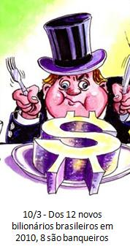
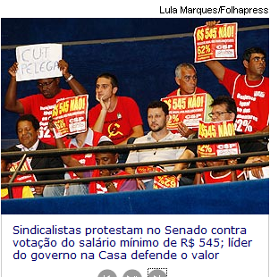
QUEM GANHA E QUEM PERDE
Notes:
Suspensão pagamento encargos aos rentistas (Bonos Global 2012 e 2030) desde novembro/2008
Proposta soberana de recompra do restante da dívida por no máximo 30% de seu valor nominal
The Economist (23/04/2009): “Sr. Correa parece ser incorruptível (...) gasto público cresceu 71% em 2008, resultado de investimentos em escolas e hospitais”
ESTA É A PROVA DA VIABILIDADE POLÍTICA DA AUDITORIA DA DÍVIDA
ENQUANTO ISSO, O GOVERNO BRASILEIRO RECOMPRA TÍTULOS DA DÍVIDA EXTERNA A 130% DO VALOR DE FACE, EM MÉDIA

Slide 38
Orçamento Geral da União – Gastos Selecionados (R$ milhões)
Juros e Amortizações da Dívida
Previdência e Assistência Social
Pessoal e Encargos Sociais
Saúde e Saneamento
Educação e Cultura
Fonte: Secretaria do Tesouro Nacional - SIAFI. Inclui a rolagem, ou “refinanciamento” da Dívida

Slide 39
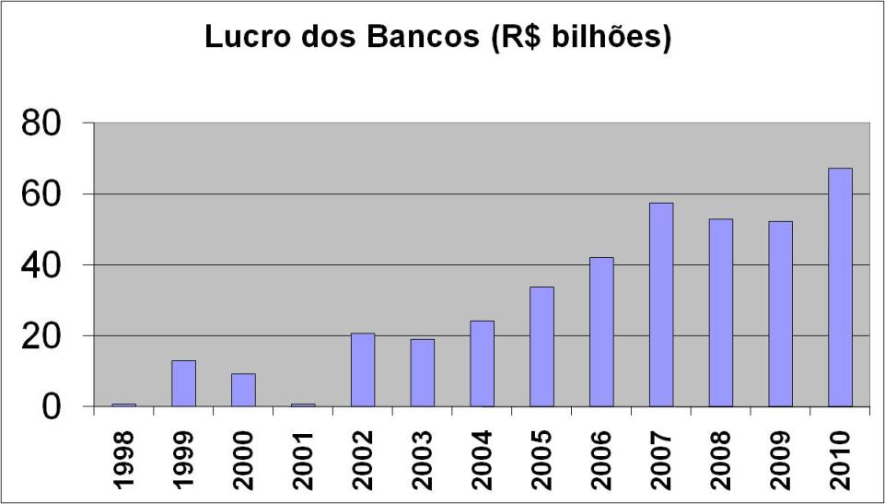
QUEM GANHA E QUEM PERDE
Aparente queda
Aumento de Provisões
Fonte: Banco Central - http://www4.bcb.gov.br/top50/port/top50.asp

Slide 40
Quem ganha e quem perde
O AJUSTE FISCAL DE DILMA
Corte Recorde de R$ 50 Bilhões em 2011
Contingenciamento de R$ 55 bilhões em 2012
ELEVAÇÃO DA TAXA SELIC
Em 19/01/2011 estava em 10,75%
Alcançou 12,5% em 20/07/2011
Em abril reduziu para 9%
Mas o Tesouro Nacional tem vendido títulos a 11%
                22.03.2012
JUROS CONSOMEM MAIS de R$ 1 BILHÃO POR DIA
Notes:
Suspensão pagamento encargos aos rentistas (Bonos Global 2012 e 2030) desde novembro/2008
Proposta soberana de recompra do restante da dívida por no máximo 30% de seu valor nominal
The Economist (23/04/2009): “Sr. Correa parece ser incorruptível (...) gasto público cresceu 71% em 2008, resultado de investimentos em escolas e hospitais”
ESTA É A PROVA DA VIABILIDADE POLÍTICA DA AUDITORIA DA DÍVIDA
ENQUANTO ISSO, O GOVERNO BRASILEIRO RECOMPRA TÍTULOS DA DÍVIDA EXTERNA A 130% DO VALOR DE FACE, EM MÉDIA

Slide 41
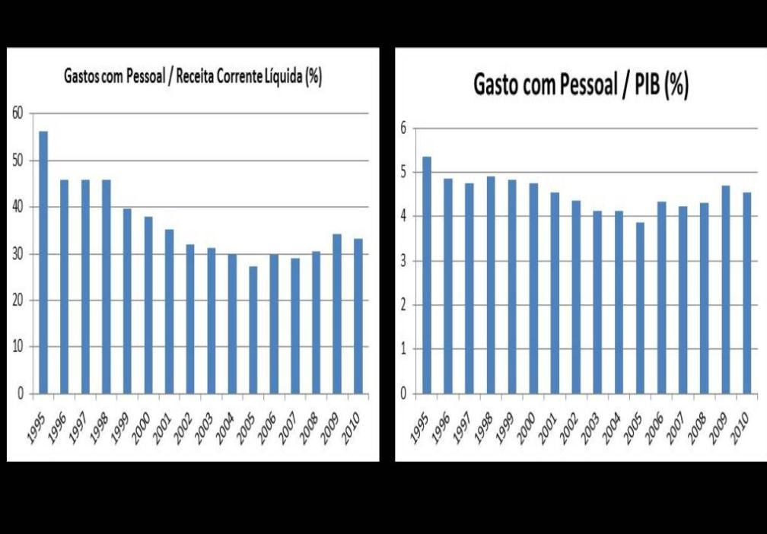
OS GASTOS COM PESSOAL ESTÃO AUMENTANDO?
Fonte: Boletim Estatístico de Pessoal – Ministério do Planejamento

Slide 42
Quem ganha e quem perde
Modelo Tributário
CAPITAL e LUCRO: PRIVILÉGIOS
  Isenções e Liberdade de movimentação
  Deduções generosas, até de despesas fictícias
  Proposta de redução da Contribuição Patronal
TRABALHADORES: INJUSTIÇAS
  Fim de Deduções
  Redução da Progressividade
  Insuficiência de atualização da tabela do IRPF
  Agravamento dos tributos indiretos
  PEC-233: Reforma Tributária que transforma as contribuições sociais em impostos: Ameaça ao financiamento da Seguridade Social
Notes:
Suspensão pagamento encargos aos rentistas (Bonos Global 2012 e 2030) desde novembro/2008
Proposta soberana de recompra do restante da dívida por no máximo 30% de seu valor nominal
The Economist (23/04/2009): “Sr. Correa parece ser incorruptível (...) gasto público cresceu 71% em 2008, resultado de investimentos em escolas e hospitais”
ESTA É A PROVA DA VIABILIDADE POLÍTICA DA AUDITORIA DA DÍVIDA
ENQUANTO ISSO, O GOVERNO BRASILEIRO RECOMPRA TÍTULOS DA DÍVIDA EXTERNA A 130% DO VALOR DE FACE, EM MÉDIA

Slide 43
DESRESPEITO AOS DIREITOS HUMANOS NO BRASIL
Situação inaceitável para a 6a. Maior economia do mundo
Saúde Pública: Filas, Mortes sem atendimento, Insuficiência de leitos e UTI, Falta de médicos e profissionais de saúde, Baixos salários, Condições de trabalho aviltantes, Falta de materialidade
Educação: Ausência de políticas educacionais efetivas; Salários irrisórios para professores, apesar da sobrecarga de trabalho, provocando queda na qualidade do ensino básico; Insuficiência de vagas nas Universidades
Déficit Habitacional de 8 milhões de moradias, além de 11,2 milhões de domicílios inadequados (Fonte: Fundação João Pinheiro, 2007)

Slide 44
DESRESPEITO AOS DIREITOS HUMANOS NO BRASIL
Pobreza: 40,4 milhões de pobres (2009) – Fonte IETS – Instituto de Estudos do Trabalho e Sociedade - http://www.iets.org.br/article.php3?id_article=915
Fome: 9,6 milhões de famintos (2009) Fonte IETS – Instituto de Estudos do Trabalho e Sociedade - http://www.iets.org.br/article.php3?id_article=915
Analfabetismo: 20,3% da população brasileira com mais de 15 anos são analfabetos funcionais (Fonte: PNAD 2009)
Taxa de Desemprego: 12% nas Regiões Metropolitanas (Fonte: DIEESE, 2010)

Slide 45
DIANTE DISSO:
NECESSIDADE DE
  Rever a política monetária e fiscal, o modelo econômico que está propiciando a destinação da maior parte dos recursos públicos para o pagamento de uma dívida cuja contrapartida não representa bens e serviços à Nação, mas uma contínua sangria
  Evidenciar que o VERDADEIRO ROMBO DAS CONTAS PÚBLICAS é a Dívida Pública
  Juros e Amortizações da Dívida pagos nos últimos 16 anos
  FHC em 8 anos = R$ 2,079 Trilhões
  LULA em 8 anos = R$ 4,763 Trilhões
  AUDITORIA DA DÍVIDA
Notes:
Suspensão pagamento encargos aos rentistas (Bonos Global 2012 e 2030) desde novembro/2008
Proposta soberana de recompra do restante da dívida por no máximo 30% de seu valor nominal
The Economist (23/04/2009): “Sr. Correa parece ser incorruptível (...) gasto público cresceu 71% em 2008, resultado de investimentos em escolas e hospitais”
ESTA É A PROVA DA VIABILIDADE POLÍTICA DA AUDITORIA DA DÍVIDA
ENQUANTO ISSO, O GOVERNO BRASILEIRO RECOMPRA TÍTULOS DA DÍVIDA EXTERNA A 130% DO VALOR DE FACE, EM MÉDIA

Slide 46
EQUADOR – Lição de Soberania
Comissão de Auditoria Oficial criada por Decreto
Em 2009: Proposta Soberana de reconhecimento de no máximo 30% da dívida externa representada pelos Bônus 2012 e 2030
95 % dos detentores aceitaram a proposta equatoriana, o que significou anulação de 70% dessa dívida com os bancos privados internacionais
Economia de US$ 7,7 bilhões nos próximos 20 anos
Aumento gastos sociais, principalmente Saúde e Educação

Slide 47
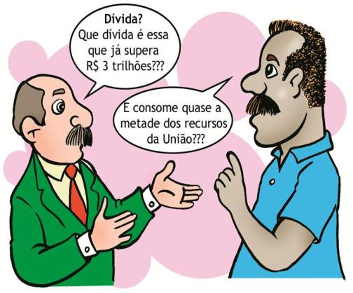
DÍVIDA: impede a vida digna e o atendimento aos direitos humanos
De onde veio toda essa dívida?
Quanto tomamos emprestado e quanto já pagamos?
O que realmente devemos?
Quem contraiu empréstimos?
Onde foram aplicados os recursos?
Quem se beneficiou?
Qual a responsabilidade dos credores e organismos internacionais nesse processo?
Somente a AUDITORIA responderá essas questões

Slide 48
AUDITORIA DA DÍVIDA
Prevista na Constituição Federal de 1988
Plebiscito popular ano 2000 realizado no contexto da Terceira Semana Social: mais de seis milhões de votos
AUDITORIA CIDADÃ DA DÍVIDA
www.auditoriacidada.org.br
CPI da Dívida Pública
Passo importante, mas ainda não significa o cumprimento da Constituição
Notes:
48

Slide 49
CPI DA DÍVIDA – CÂMARA DOS DEPUTADOS
Criada em Dez/2008 e Instalada em Ago/2009, por iniciativa do Dep. Ivan Valente (PSOL/SP)
Concluída em 11 de maio de 2010
Identificação de graves indícios de ilegalidade da dívida pública
Momento atual: investigações do Ministério Público
NECESSIDADE DE PARTICIPAÇÃO DA SOCIEDADE CIVIL PARA EXIGIR A COMPLETA INVESTIGAÇÃO DA DÍVIDA PÚBLICA E A AUDITORIA PREVISTA NA CONSTITUIÇÃO FEDERAL
Notes:
Suspensão pagamento encargos aos rentistas (Bonos Global 2012 e 2030) desde novembro/2008
Proposta soberana de recompra do restante da dívida por no máximo 30% de seu valor nominal
The Economist (23/04/2009): “Sr. Correa parece ser incorruptível (...) gasto público cresceu 71% em 2008, resultado de investimentos em escolas e hospitais”
ESTA É A PROVA DA VIABILIDADE POLÍTICA DA AUDITORIA DA DÍVIDA
ENQUANTO ISSO, O GOVERNO BRASILEIRO RECOMPRA TÍTULOS DA DÍVIDA EXTERNA A 130% DO VALOR DE FACE, EM MÉDIA

Slide 50
ASPECTOS LEGAIS ABORDADOS PELA CPI
1. Graves deficiências de controle e registro do endividamento público;
descumprimento de normas legais
2. Descumprimento de atribuições legais e constitucionais pelos órgãos de controle do endividamento público federal
3. Danos patrimoniais às finanças do país
4. Ilegalidades
5. Desrespeito aos Direitos Humanos

Slide 51
DÍVIDA EXTERNA
Empréstimos contraídos por ditaduras
Juros flutuantes (desrespeito ao Art. 62 da Convenção de Viena sobre o Direito dos Tratados)
Estatização de Dívidas privadas
Renegociações sem autorização legal
Cláusulas de Ação Coletiva
Pagamento antecipado com ágio de até 70%

Slide 52
DÍVIDA INTERNA
Juros sobre Juros – Ilegais conforme Súmula 121 do STF: “É vedada a capitalização de juros, ainda que expressamente convencionada.”
Participação preponderante de rentistas em reuniões promovidas pelo Banco Central para a definição de expectativas de inflação, crescimento e juros, que infuenciam o COPOM na definição das taxas de juros
Dívida interna feita pelo Banco Central (com juros mais altos do mundo) para financiar a compra de dólares das reservas internacionais, o que representa violação da Lei de Responsabilidade Fiscal, que impediu o BC de emitir títulos.
Contabilização de parte dos juros como se fossem amortizações

Slide 53
DÍVIDA DOS ESTADOS
O problema da dívida dos Estados teve início na década de 70
Nos anos 90, a dívida dos estados já explodia devido às altas taxas de juros estabelecidas pela esfera federal.
Após a renegociação com a União, em finais dos anos 90, as taxas de juros de 6% a 9% ao ano mais a inflação medida pelo IGP-DI causaram custo excessivo aos estados. O IGP-DI se mostrou um índice volátil.
Caso a correção tivesse dado pelo IPCA, tal dívida seria cerca de R$ 100 bilhões menor.

Slide 54
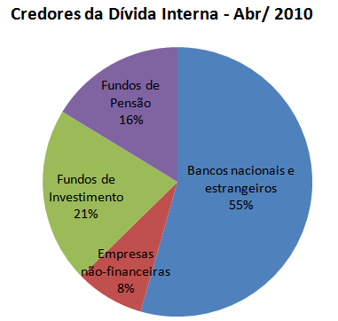
Fonte: Banco Central (abri/2010) e Secretaria de Previdência Complementar (Estatística Mensal– Dez/2009)

Slide 55
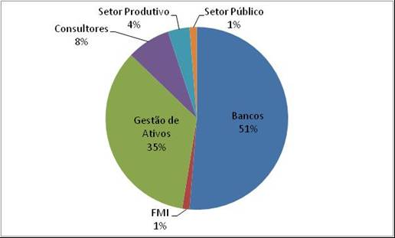
COMO SÃO DEFINIDAS AS TAXAS DE JUROS???
Convidados à 36ª Reunião do Banco Central com analistas independentes
Fonte: Ofício 969.1/2009-BCB/Diret, de 25/11/2009 (nomes dos convidados) e pesquisas na internet (cargos).
Notes:
55

Slide 56
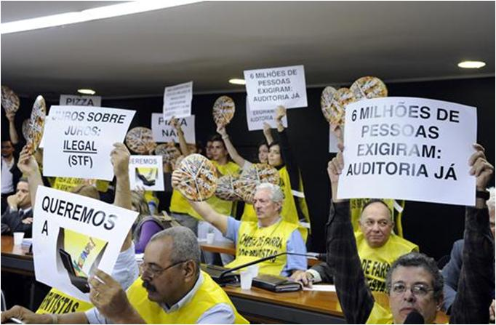
CPI da Dívida: Articulação e participação social
Notes:
1º LUGAR: QUAL A SITUAÇÃO DO PAÍS (Independentemente da atual crise)
- Desde anos 80: SÉRIA CRISE DE ENDIVIDAMENTO
- DÍVIDA É O CENTRO DOS PROBLEMAS NACIONAIS
- BRIZOLA: É O PROBLEMA DO BRASIL
- ATUAL CRISE APROFUNDA O PROBLEMA QUE JÁ ESTÁ INSTALADO HÁ 30 ANOS
ORÇAMENTO DA UNIÃO
- É através dele que o governo decide as prioridades.
- Todas as políticas públicas de que dependem o desenvolvimento e o bem-estar passam pelo Orçamento.
- dados: Predominância da Dívida Pública: MAIOR GASTO É O FINANCEIRO (AINDA QUE NÃO ESTEJA AÍ A ROLAGEM)
Observação: Os juros considerados como despesa no orçamento executado incluem os juros pagos por meio de emissão de novos títulos (porque o superávit não é suficiente).
TOTAL DO ORÇAMENTO EXECUTADO EM 2008: R$ 924 Bilhões

Slide 57
CONCLUSÃO
  Instrumento do endividamento público foi usurpado pelo setor financeiro
  Nação submissa aos interesses do “Mercado”
  Metade dos recursos orçamentários da União transferidos para pagamento da dívida pública
  Consequências: Sacrifício Social, Exclusão, Miséria e Violência
  Terrorismo: “Não há outro caminho ”
  Fazem parecer difícil (massa retórica enganosa e desinformação) para que acreditemos que é impossível mudar os rumos

Slide 58
  ESTRATÉGIAS DE AÇÃO
  CONHECIMENTO DA REALIDADE
  MOBILIZAÇÃO SOCIAL CONSCIENTE
  AÇOES CONCRETAS
        Auditoria da Dívida Pública para desmascarar o “Sistema da Dívida” e democratizar o conhecimento da realidade financeira NÚCLEOS
        Investigações pelo Ministério Público
        Rever a política monetária e fiscal para garantir distribuição da renda e justiça social
        Atender Direitos Humanos
        TRANSPARÊNCIA e acesso à VERDADE

Slide 59
“19 MIL CRIANÇAS MORREM POR DIA NO MUNDO DEVIDO AO CUSTO FINANCEIRO DA DÍVIDA” (UNICEF-ONU)

Slide 60
Obrigada
Maria Lucia Fattorelli
www.auditoriacidada.org.br

Slide 61
ORGANIZAÇÃO DO NÚCLEO LOCAL DA AUDITORIA CIDADÃ
1. MOBILIZAÇÃO:
Buscar organizações locais filiadas às entidades nacionais que fazem parte do Conselho Político da Auditoria Cidadã: ANDES, ASSIBGE, OAB, COBAP, CONLUTAS, FENAFISCO, FEBRAFITE, ANFIP, FENAJUFE, SINASEFE, SINAIT, FENASPS, Pastorais Sociais da CNBB,
Buscar outras entidades locais
2. REALIZAÇÃO DE EVENTOS
- Reuniões para estudo de:
- textos, artigos, e materiais nacionais
- dívida do estado dos municípios (ver metodologia)
- Organização de Debates
- Tentar audiência pública na Assembléia Legislativa e Câmara Municipal, com o objetivo de criar uma Frente parlamentar para investigação da dívida pública local estadual e municipal

Slide 62
ORGANIZAÇÃO DO NÚCLEO LOCAL DA AUDITORIA CIDADÃ
3. INVESTIGAÇÕES LOCAIS
Levantamento estatístico
Estudo das Análises Técnicas da CPI sobre as dívidas dos estados e municípios
Solicitação de documentos locais (METODOLOGIA)
4. DIVULGAÇÃO
Reprodução dos informativos nacionais e elaboração de materiais com dados locais
Utilização das mídias locais das entidades apoiadoras
5. FORMALIZAÇÃO
Endereço para o funcionamento do Núcleo
Coordenação local

